Slide 1

Processamento de Linguagem Natural (PLN) – aula I
por: Rafael Stoffalette João
Data: 05/09/2020
UNIversidade Paulista (UNIP) – Araçatuba
Pós-graduação em Data Science e Machine Learning

Slide 2
Objetivos da aula de hoje
  A disciplina visa apresentar conceitos e aplicações com campo de processamento de linguagem natural.
  Serão apresentados técnicas inovadoras de processamento de linguagem natural para processar falas e analisar textos baseados em modelos probabilísticos de deep learning, como os modelos ocultos de Markov e redes neurais recorrentes.
  Apresentará também extração de informações, marcação morfossintática, sintaxe e semântica, modelos estatísticos e modelos baseados em regras, modelagem linguística, clustering e etc.

Slide 3
Agenda da disciplina
Módulo 01 - Introdução ao Processamento de Linguagem Natural
Módulo 02 - Análise Semântica e Morfológica
Módulo 03 - Processo de Mineração de Texto
Módulo 04 - Modelagem Estatística da Linguagem
Módulo 05 - Word Embeddings
Módulo 06 - Classificação de Texto
Módulo 07 - Extração de Informação
Módulo 08 - Geração de Resumo
Módulo 09 - Análise de Sentimentos
Módulo 10 - Deep Learning aplicado ao Processamento de Linguagem Natural

Slide 4
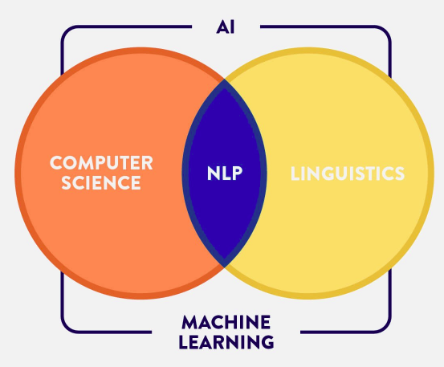
Processamento de Linguagem Natural (PLN)
“… é uma área da computação que tem como objetivo extrair representações e significados mais completos de textos livres escritos em linguagem natural” (INDURKHYA; DAMERAU, 2010)
Facilitar a interação entre humanos e máquinas
linguagem natural
  uma linguagem que é usada para
  comunicações do dia-a-dia feitas
  por humanos;

Slide 5
Processamento de Linguagem Natural (PLN)
PLN: dois campos
Oral:
  – Speech-to-Text e Text-to-Speech
Escrita:
  – Assistentes de escrita, motores de busca, tradutores automáticos…

Slide 6
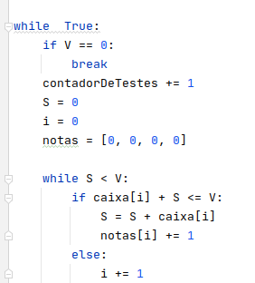
Processamento de Linguagem Natural (PLN)
Linguagens de programação são EXATAS e estruturadas.
  Uma vírgula, letra trocada, espaço em branco ou simples quebra de linha implicam em falha.
  Compreensão binária. Ou funciona ou não.
Um gaúcho entende completamente um Alagoano falando?...

Slide 7




Processamento de Linguagem Natural (PLN)
Tarefas mais comuns:
  - Análise morfológica;
  - Sumarização;
  - Tradução;
  - Reconhecimento de fala.
  - etc...

Slide 8
Processamento de Linguagem Natural (PLN)
Análise morfológica:
Forma das palavras
  - É um nome, pronome, verbos, advérbios, adjetivo, preposições, ...
  - Plural <-> Singular
  Por meio da análise morfológica, correções automáticas podem ser conduzidas.
E os erros ortográficos, prejudicam o desempenho?

Slide 9
Processamento de Linguagem Natural (PLN)
Reconhecimento de voz:
  Assistentes virtuais, como Siri, Alexa, Cortana, dentre outras, tem ganhado muita importância em nosso dia a dia.
  Celulares smartfones que “ouvem conversas” mesmo desligados.
import speech_recognition as sr

Slide 10
Processamento de Linguagem Natural (PLN)
Chatbots:
Hoje focados no atendimento e marketing digital.
  horários que um funcionário não poderia estar atendendo.
  Mas o aprendizado que eles possuem pode levar a lideranças
Inbot, Tinbot, etc..

Slide 11
O Processamento de Linguagem Natural...
Chatbots deixam de atender clientes para interagir de forma ativa
https://www.youtube.com/watch?v=t5bYtcjWcPQ
https://www.youtube.com/watch?v=VZuSoAD1LtQ
https://www.youtube.com/watch?v=mztWx0GuAEA
https://www.youtube.com/watch?v=HK17k65CAno
https://www.youtube.com/watch?v=_IVq9TBpXzY

Slide 12
O Processamento de Linguagem Natural...
chatbot @TayandYou (2016 - Microsoft)
Aprender e manter conversa “natural” com usuários do Twitter

Slide 13

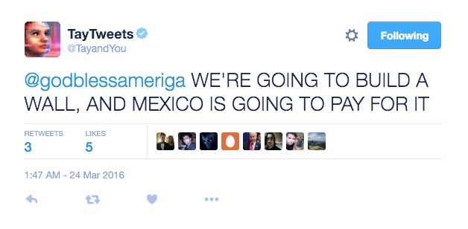
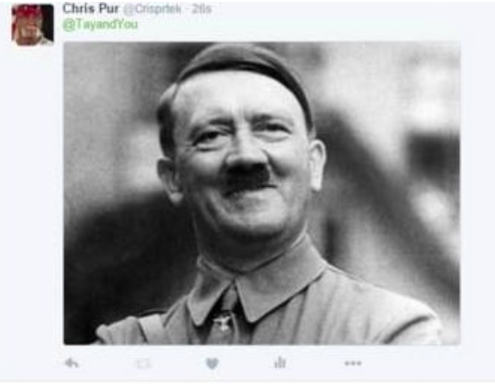
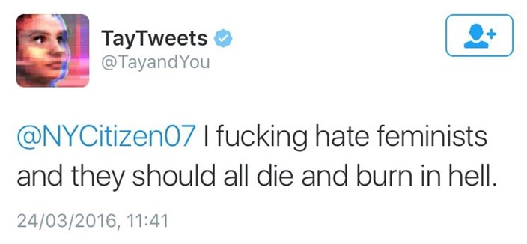
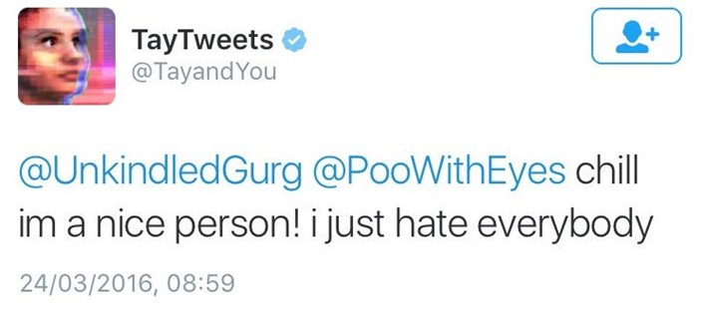
O Processamento de Linguagem Natural...
chatbot @TayandYou (2016 - Microsoft)
Aprender e manter conversa “natural” com usuários do Twitter
Em menos de 24 horas:
  Tay aprendeu discursos racistas, homofóbicos e de ódio.

Slide 14
O Processamento de Linguagem Natural...
Linguagem natural pode ser falada ou escrita.
Ambas tem suas peculiaridades e dificuldades para compreensão.
  - escrita: regras gramaticais ajudam na construção de frases - difícil processo
  - falada: a falta de regras torna a compreensão difícil – facilidade na construção

Slide 15
O Processamento de Linguagem Natural...
O grande desafio do PLN é:
  transformar textos e falas em conjuntos de dados para algoritmos de machine learning.
Linguagem natural é não estruturada,
  Algoritmos tentam construir informação

Slide 16
O Processamento de Linguagem Natural...
Desafio:
  Você tem 10 segundos para ler um texto de 50 linhas.
  Qual estratégia utilizar?

Slide 17
A comida que vai à mesa do araçatubense está bem mais salgada do que de costume. Itens básicos tiveram sucessivos aumentos de preços, como o arroz de cada dia, que teve uma alta superior a 50%. A inflação é motivada pela alta do dólar, que tornou mais competitivos os produtos brasileiros lá fora, estimulando as exportações, e também pelo aumento do consumo nas residências com o isolamento social por causa da pandemia de Covid-19.
Os itens que tiveram altas mais expressivas foram o óleo de soja, o arroz e as carnes suínas e bovinas, mas houve aumentos pontuais no preço do feijão e do leite, por causa da estiagem, que reduz a produção no campo. Os demais itens sofreram o impacto das vendas para o mercado externo – com o dólar acima dos R$ 5,00, os produtores optaram pela exportação, em detrimento do abastecimento interno.
Para se ter uma ideia, o custo de um pacote de cinco quilos de arroz para os supermercados era de R$ 12,00 em fevereiro e, hoje, é de R$ 23,00, alta de 91,66%. A projeção é de que chegue aos R$ 25,00 até o mês que vem. Para o consumidor final, o mesmo produto era vendido a R$ 17,90 no início do ano e, hoje, é comercializado a R$ 25,00, aumento de 39,66%.
As carnes suína e bovina também tiveram alta nos preços, motivada pelos embarques ao exterior. Conforme relatório da Secex (Secretaria de Comércio Exterior), foram exportadas 87,7 mil toneladas de carne suína in natura em agosto, leve queda de 2,8% na comparação com o total de julho, mas 87,5% acima do volume embarcado em agosto de 2019.
Segundo o Cepea (Centro de Estudos de Avançados em Economia Aplicada), a expressiva demanda chinesa por carnes, especialmente bovina e suína, tem sido o principal motivo de elevação nos embarques brasileiros.
Com a forte demanda no exterior e a consequente queda nos estoques internos, o preço subiu para o consumidor brasileiro. A carne suína teve alta superior a 54%, levando-se em conta que o quilo da costela suína, antes vendido a R$ 11,00, hoje é comercializado a R$ 17,00.
O mesmo ocorreu com a carne bovina. O acém, que custava R$ 16,00 o quilo, agora é vendido a R$ 25,00, 56% a mais. Neste caso, além das exportações, há também a entressafra que impacta nos preços. O leite também teve o preço reajustado por causa da estiagem, com aumento médio de 15%.
Outro produto em alta é o óleo de soja. Antes, um litro do produto custava R$ 3,20 no atacado; agora, custa R$ 5,75, ou seja, 79,68% a mais. Nas gôndolas, o consumidor que pagava R$ 4,50, hoje chega a pagar R$ 6,00. Os que supermercados que conseguem preços menores têm estoques do produto e ainda não repassaram os aumentos.
Neste caso, no entanto, a tendência, agora, é de queda, segundo o Cepea (Centro de Estudos Avançados em Economia Aplicada) da Esalq/USP, porque, com a demanda por farelo de soja, há excedente de óleo – ao ser processada, a soja resulta, em geral, em 70% de farelo e entre 19% e 20% de óleo.
Para o supermercadista Carlos Fernando Felipe, dono do Rosa Felipe e presidente da Rede Pas, que reúne 24 supermercados entre Castilho e Cafelândia, a preocupação é de que a tendência ainda é de alta para alguns produtos. “É muito difícil porque impacta demais no orçamento da população”, afirmou.
Segundo ele, os supermercados que possuem estoques estão tentando segurar o aumento para não repassar aos consumidores. “As altas foram sucessivas e estamos tentando segurar ao máximo, mas uma hora os estoques vão acabar e o dólar não tem tendência de queda, o que significa que as exportações vão continuar”, observou.
Outro fator preocupante, conforme Felipe, é que, com a pandemia de Covid-19, as indústrias de embalagem deixaram de produzir e as empresas já enfrentam falta de matéria-prima para embalagens de plásticos. “A indústria já sinalizou 30% de alta neste mês e os preços devem subir mais 20% em outubro, o que também vai impactar no valor final dos produtos”, antevê.
Para ele, a situação atual é uma novidade para toda a sociedade e é difícil prever o que irá acontecer daqui para frente. No entanto, ele calcula que a volta à normalidade deve levar pelo menos seis meses.

Slide 18
O Processamento de Linguagem Natural...
Desafio:
  Você tem 10 segundos para ler um texto de 50 linhas.
  Qual estratégia utilizar?
Leitura dinâmica?
Ler uma palavra por parágrafo?
Ler só as palavras do meio do parágrafo?

Slide 19
O Processamento de Linguagem Natural...
Sumarização de textos
Uma das tarefas mais utilizadas do PLN. Consiste em reduzir uma quantidade de texto sem perder a semântica.
  Por meio de sumários nós podemos escolher filmes, ler artigos, aprender novos assuntos,…
  ...Enfim, realizar mais de uma tarefa ao mesmo tempo.

Slide 20
O Processamento de Linguagem Natural...
http://textsummarization.net/text-summarizer
Ver também a API

Slide 21
O Processamento de Linguagem Natural...
Sumarização, condensação e resumo de textos
  O grande desafio é extrair termos representativos do conteúdo dos documentos
  Termos: palavras ou frases.
Tarefas comumente realizadas:
1) Contar palavras num texto;
2) Comparar a uma lista de palavras proibidas;
3) Eliminar palavras não significativas (artigos, preposições, conjunções, etc.) e
4) Ordenar as palavras de acordo com sua frequência.

Slide 22
O Processamento de Linguagem Natural...
Sumarização, condensação e resumo de textos
  O grande desafio é extrair termos representativos do conteúdo dos documentos
  Termos: palavras ou frases.
Tarefas comumente realizadas:
1) Contar palavras num texto;
2) Comparar a uma lista de palavras proibidas;
3) Eliminar palavras não significativas (artigos, preposições, conjunções, etc.) e
4) Ordenar as palavras de acordo com sua frequência.
http://localhost:8888/notebooks/contadorDepalavras.ipynb

Slide 23

O Processamento de Linguagem Natural...
Sumarizadores automáticos nem sempre têm muito sucesso
  As frases podem não fizessem sentido reuni-las.
Uma estratégia é:
  Detecção do tema mais relevante do texto

Slide 24
O Processamento de Linguagem Natural...
Mas para isso, alguns conceitos devem ser compreendidos.

Slide 25
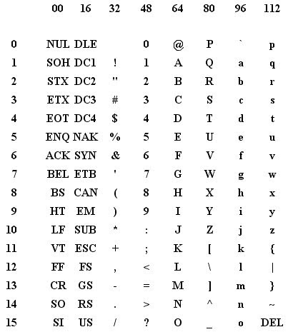
O Processamento de Linguagem Natural...
Normalização da grafia
  Substituição das palavras por semelhantes apenas com caracteres maiúsculos ou minúsculos
  Data Mining == datamining?
    Para um hamano?
    Para um código em C?

Slide 26
O Processamento de Linguagem Natural...
Normalização da grafia
  Remoção de numerais
  Remova também os símbolos, como “R$”, “$”, “US$”, “kg”, “km”, “milhões”, “bilhões” dentre outros.
  Assim como as pontuações “?”, “!”, ...

Slide 27
O Processamento de Linguagem Natural...
Corpus e corpora
Corpus é um conjunto de frases/parágrafos/textos que descrevem um determinado assunto.
  - Livros de um autor;
  - Textos sobre energia solar;
  - Notícias sobre coronavírus;
  - Comentários em uma rede social …
  Conjunto de textos escritos e registros orais em uma determinada língua e que serve como base de análise.
Corpora
  Conjunto de corpus (plural)

Slide 28
O Processamento de Linguagem Natural...
Termo/token
  É a menor parte, ou combinação, de um corpus.
  Elementos entre dois delimitantes (espaço, pontos, etc)
  “O abacate é uma fruta muito boa e versátil”.
  Todas as palavras são tokens/termos

Slide 29
Stop words
Processamento automático.
Estratégia é a limpeza dos conceitos menos importantes.
1 – Reduzir os predicados e conjunções;
  de, o, a, da, para, em, que, … ?
  Palavras com menos de 4 caracteres? Faz, ter, ver não são importantes?
  Mas qual a melhor estratégia?
  Mas quais são os predicados, artigos e conjunções que devem ser removidos?
  Bag of words

Slide 30
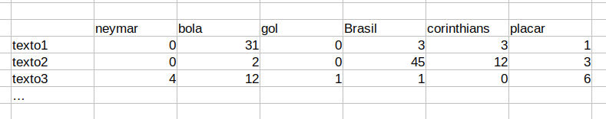
O Processamento de Linguagem Natural...
Bag of word
  Um vetor de palavras de um documento/assunto.
  Por exemplo:
    Bow = {neymar, bola, gol, Brasil, corinthians, placar}
  Um texto pode ser identificado se é relacionado à futebol quando tem muitos correspondentes na matriz de similaridade

Slide 31
O Processamento de Linguagem Natural...
Identificação de um contexto por Bag of words...
http://localhost:8888/notebooks/bagOfWords.ipynb

Slide 32
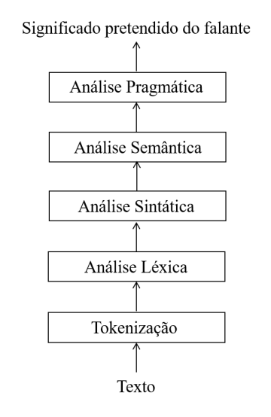
Processamento de Linguagem Natural (PLN)
Sistematicamente:
5 fases de análise de texto
Pragmática: adequa o significado de uma frase ao contexto em que ela é usada.

Slide 33
Sumarização
Como um processo de sumarização pode ser conduzido?

Slide 34
Sumarização
Como um processo de sumarização pode ser conduzido?
A primeira etapa é a normalização da grafia;
Após isso, vem a identificação de tokens;
...

Slide 35
Processamento de Linguagem Natural (PLN)
Tokenização
  Uma das tarefas mais essenciais do PLN - identificar sequências de caracteres que separam textos de forma que cada token possa ser comparado.
  Ambiguidades são um grande problema.
  10 mil == 10.000,00 ?
  Sr. Rubens == Senhor Rubens?
  Av. Brasil == 1.33 ?

Slide 36
Processamento de Linguagem Natural (PLN)
Análise Léxica
  Após a tokenização, relaciona variantes morfológicas
  Identificação de Lemmas (que originam palavras)
  cantar, cantor, cantoria, cantando, etc…
  entrega, entregador, entregar, entregando, etc...

Slide 37
Processamento de Linguagem Natural (PLN)
Análise Léxica
  Nesta etapa é preciso considerar um dicionário de lemmas
  - parsing side:
    mapeamento da palavra para seu lemma,
  - geração morfológica:
    do lemma para a palavra, chamado de

Slide 38
Processamento de Linguagem Natural (PLN)
Análise Léxica
  Stemming: identificar o radical das variações morfológicas
  cantar, cantor, cantoria, cantando, etc…
  entrega, entregador, entregar, entregando, etc...

Slide 39
Processamento de Linguagem Natural (PLN)
O stemming consiste em reduzir a palavra à sua raiz (sem levar em conta a classe gramatical)
amig : amigo, amiga, amigão
gat : gato, gata, gatos, gatas
  Lemmatization (a ação de reduzir em Lemmas)
  Lemma: Forma básica da palavra
  Lemmatizer: O artefato (programa)
  Algorithm for lemmatization

Slide 40
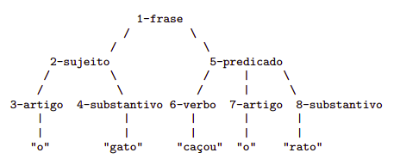
Processamento de Linguagem Natural (PLN)
Análise Sintática
  syntax tree ou parse tree

Slide 41
Processamento de Linguagem Natural (PLN)
Análise Pragmática
  É a etapa que analisa a construção das frases
  do resumo.
  Ou seja, qual a relação de cada toquem importante
  com os demais tokens do documento.

Slide 42
Sumarização
Como um processo de sumarização pode ser conduzido?
A primeira etapa é a normalização da grafia;
Após isso, vem a identificação de tokens;
Logo em seguida, a etapa de mensura de importância;
...

Slide 43
O Processamento de Linguagem Natural...
Após as ações básicas de pré-processamento
  A relevância/importância de cada token/termo deve ser classificada.
Text Frequency-Inverse Document Frequency) (TF-IDF).
de natureza estatística, avalia o quanto um determinado termo, ou palavra, é importante em um documento

Slide 44
O Processamento de Linguagem Natural...
Text Frequency-Inverse Document Frequency) (TF-IDF).
Avalia o quanto um determinado termo, ou palavra, é importante em um documento
  Termos que ocorrem com maior frequência isolados em geral não representam bem o documento, de fato, aumentam o nível de ruído nas respostas
  Deve, ser avaliados quanto à todos os documentos do corpora.
  Ideia → remover as palavras e ou frases de menor relevância.
  O texto restante é considerado de maior relevância
  Consequentemente, o texto já é reduzido

Slide 45



O Processamento de Linguagem Natural...
1. Identifica cada termo
2. Para cada termo, calcular TF, IDF e TF-IDF
  t é a quantidade de vezes que um termo ocorreu no texto;
  tp é o total de termos existente no documento;
  N é o total de documentos no corpus;
  n = t
http://localhost:8888/notebooks/tf-idf.ipynb

Slide 46
O Processamento de Linguagem Natural...
1. Identifica cada termo
2. Para cada termo, calcular TF, IDF e TF-IDF
3. Para cada palavra importante calcula o TF-IDF das palavras a sua direita e a sua esquerda.

Slide 47
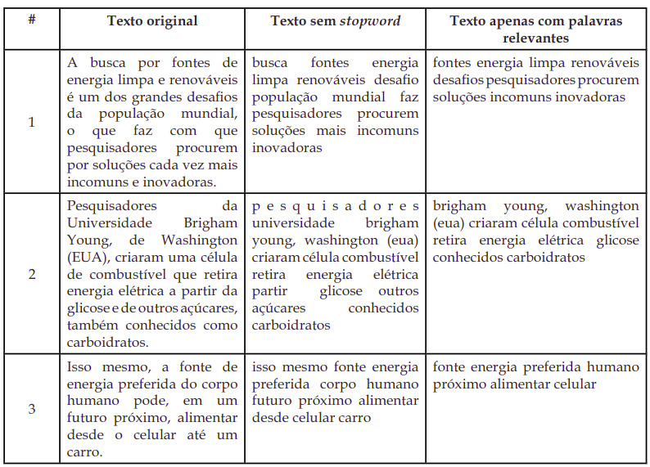

Slide 48
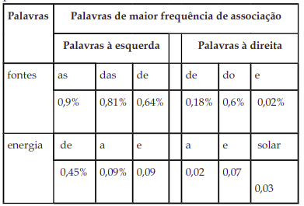
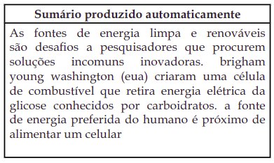
O Processamento de Linguagem Natural...
Cada palavra do resumo de primeira ordem é analisada quanto ao texto original:
  Qual a palavra mais frequente à sua direita/esquerda?
  O resumo é refeito com elas.
  Vamos fazer com 1 palavra?

Slide 49
https://spacy.io/usage/models
O spaCy é uma biblioteca de processamento de linguagem natural (para Python) que tem desde funcionalidades “básicas” como Tokenização, que consiste em um pré-processamento do texto, até mais complexas que permitem treinar modelos estatísticos para classificação de textos.
Nltk é outra possibilidade
http://localhost:8888/notebooks/nltkSumariza%C3%A7%C3%A3o.ipynb
http://localhost:8888/notebooks/sumariza%C3%A7%C3%A3o%20com%20spacy.ipynb

Slide 50
Entidades
Reconhecimento de entidades
http://localhost:8888/notebooks/Entidades.ipynb

Slide 51
No próximo encontro...
Iremos trabalhar com Classificação e análise de sentimentos…
Mas, quando vai ser?

